Slide 1
自热包中的化学原理一
朝阳区线上课堂·高一年级化学
北京市日坛中学 孙静

Slide 2
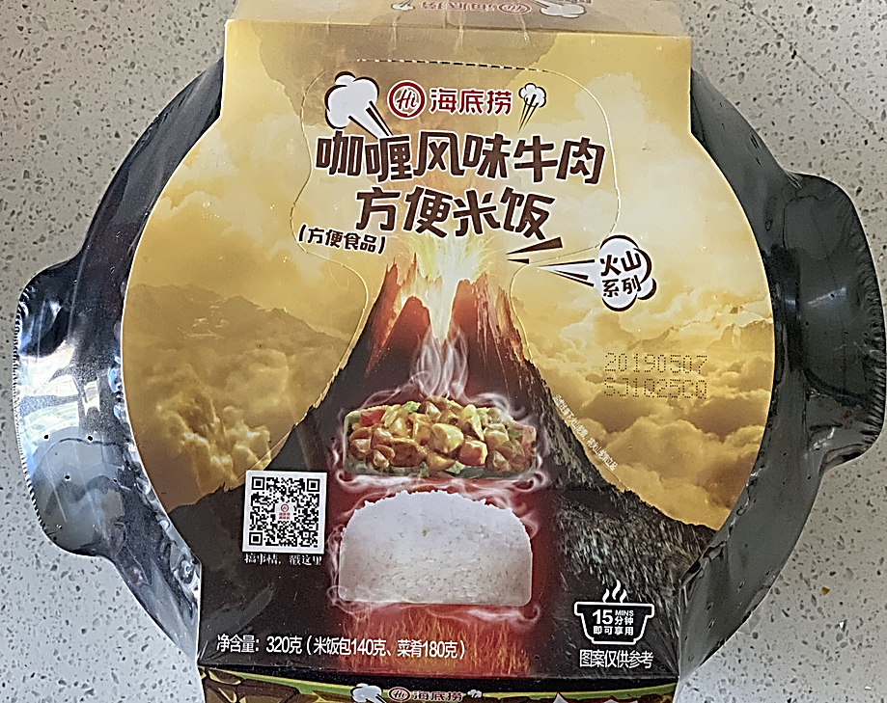
自热食品同学们一定知道吧！

Slide 3
制作一个自热包需要了解哪些内容呢？
自热包应具备哪些特点？
反应原理是什么？
使用哪些药品？

Slide 4
首先我们想一想自热包应具备哪些特点？
恭喜你！
成本问题
包装问题
环保问题
携带方便
启动方便
放热反应

Slide 5
接下来想一想反应原理是什么？
这些反应分别属于哪些反应类型呢？
……

Slide 6
接下来想一想反应原理是什么？
成本问题
包装问题
环保问题
携带方便
启动方便
放热反应
……

Slide 7
那么使用哪些药品？
只考虑这些就可以开始实验了吗？
氧化钙固体
铝粉、氢氧化钠固体

Slide 8
你的实验设计方案还缺少哪些思考？
实验中各物质的药品用量
说明实验结论的证据

Slide 9
我们需要用到温度传感器收集证据

Slide 10
CaO | H₂O
10g | 15ml

Slide 11
这个反应可以应用在自热包上吗？

Slide 12
设计实验方案需要考虑的问题
新的反应
定性定量
温度传感器
实操性强
设计对照组

Slide 13
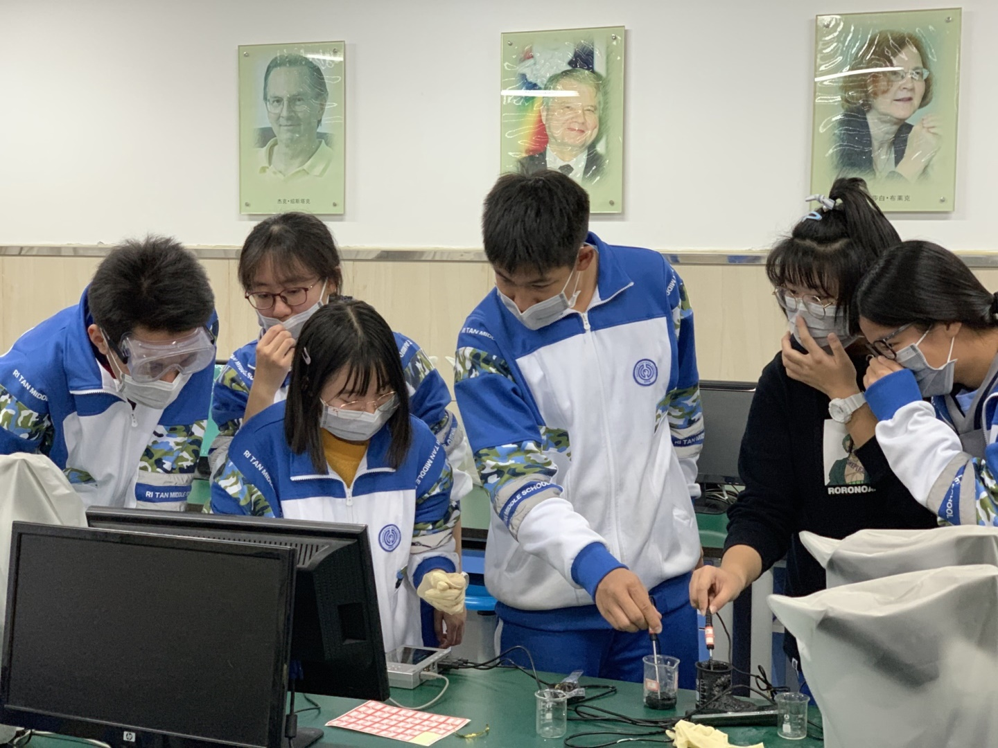
第一小组

Slide 14
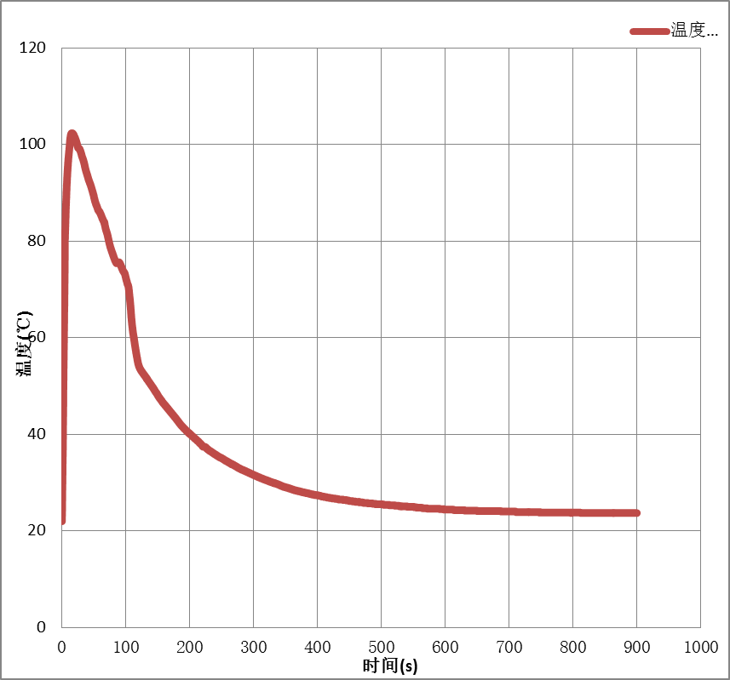
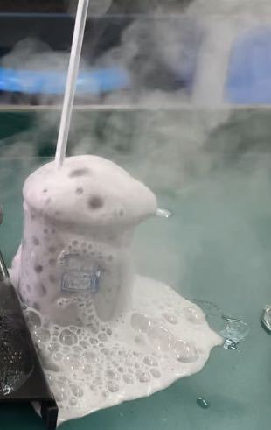
实验一
Al | NaOH | H₂O
1g | 5g | 15ml
不适合做自热包，危险！！！
原理 ：2Al+2NaOH+2H₂O==2NaAlO₂+3H₂↑

Slide 15
我们这样想：
反应实质：2Al+ 2OH⁻ + 2H₂O = 2AlO₂⁻ + 3H₂↑
氢氧化钠属于强碱，强电解质，在水中完全电离。
NaOH == Na⁺ + OH⁻
溶液中OH⁻浓度太大，反应发生太快
什么物质也可以为反应提供OH⁻,且生成速度稍微慢一点呢？

Slide 16
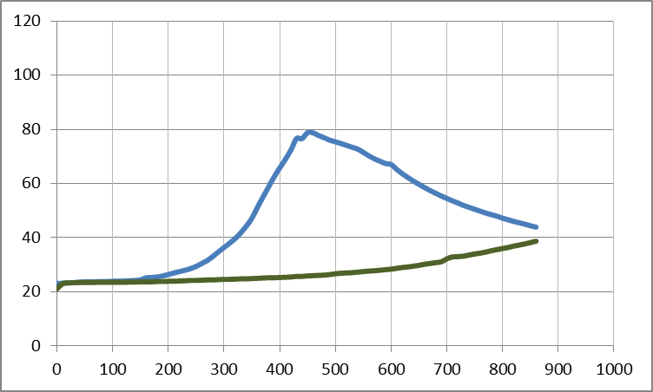
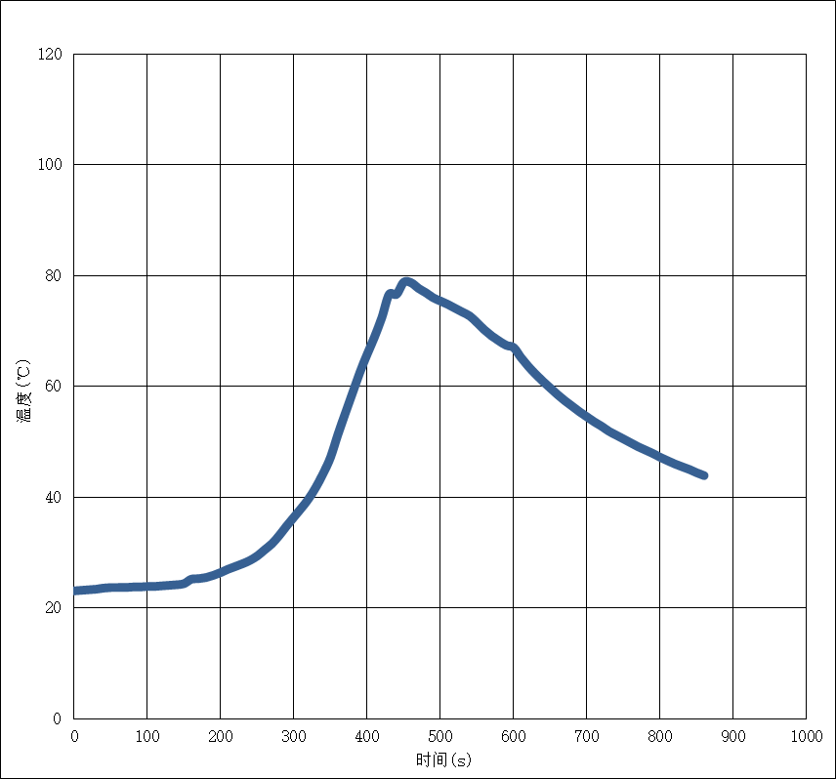
实验二
颜色 | Al | CaO | H₂O
蓝色 | 1g | 5g | 15ml
绿色 |  | 5g | 15ml
Al | CaO | H₂O
1g | 5g | 10ml

Slide 17
实验三
颜色 | Al | Na₂CO₃ | H₂O
紫色 | 1g | 5g | 15ml
反应慢，有细小气泡产生，全程温度变化小，温度由22度开始最高达到30度左右。温度较低，未能达到自热包效果。

Slide 18
按照理论来讲，Al与碱中的氢氧根发生离子反应，是会放热的，应该是可以达到自热包所需要的热效应的，但是我们一共尝试了3种为反应提供氢氧根的物质，可是没一种达到理想效果，那么到底应该用什么样的物质才能让它成功达到理想效果呢？
他们提出了自己的问题：

Slide 19
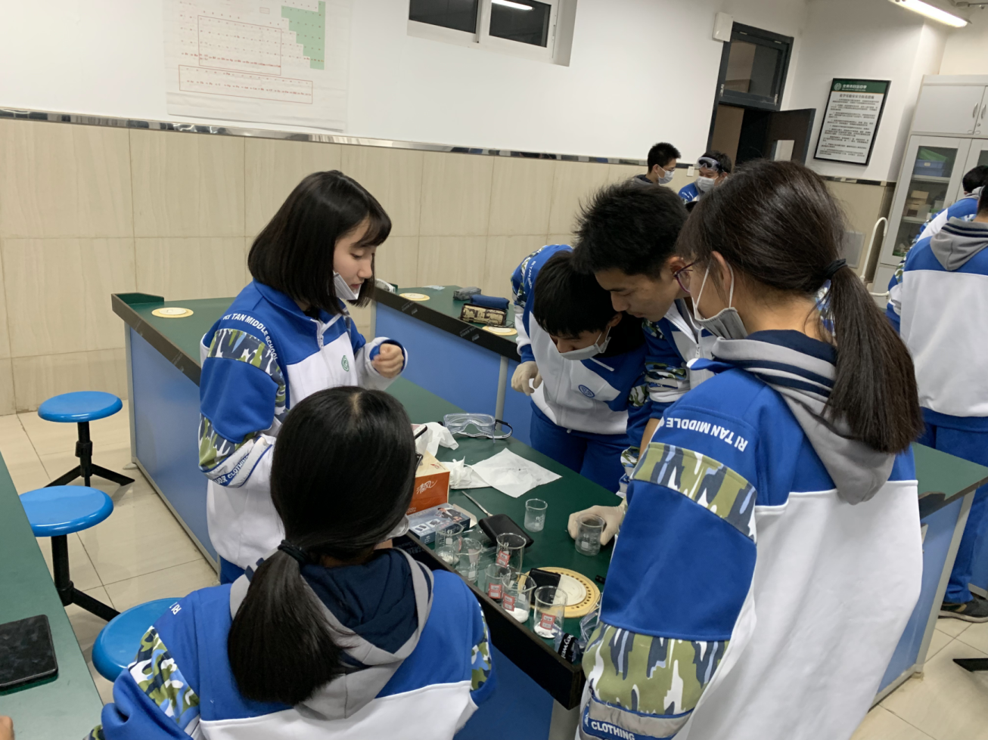
你能想到好办法吗？

Slide 20
谢谢您的观看
北京市朝阳区教育研究中心 制作

